Slide 1
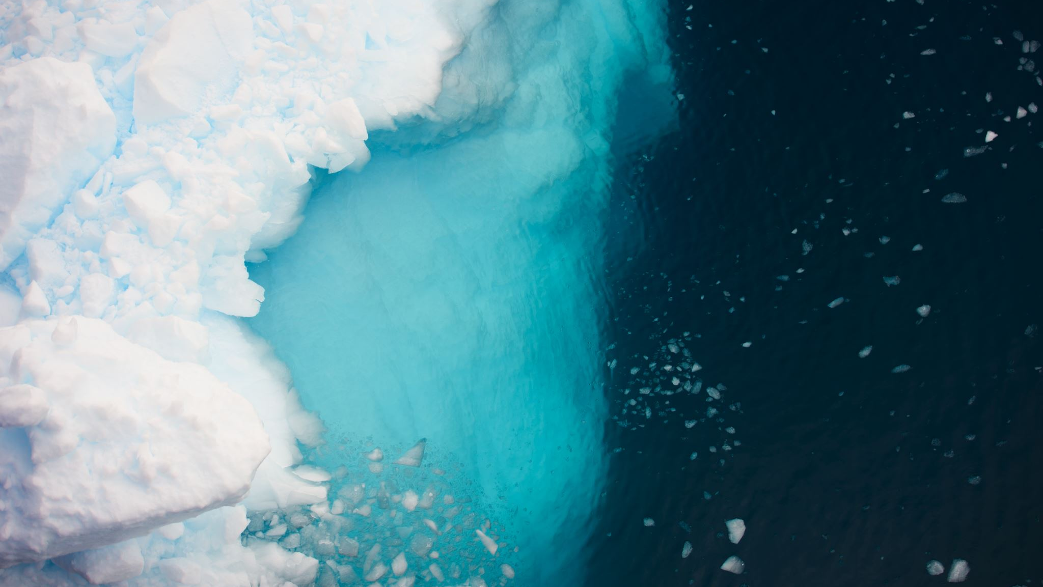
10 փաստ Սևվանա լճի մասին

Slide 2
1․ Սևանա լիճը գինվում է Գեղարքունիքի մարզում։

Slide 3
2․Սևանա լիրը համարվում է ՀՀ ամենամեծ լիճը։

Slide 4
3.Հայկական լեռնաշխարհի մեծությամբ Սևանա լիճը երրորդն է երկրորդը Ուրմիան է, առաջինը՝ Վանը։

Slide 5
4․ Հարավային Ամերիկայում գտնվող Տիտիկակա լճից հետո Սևանը քաղցրահամ ջուր ունեցող երկրորդ բարձրադիր լիճն է։

Slide 6
5. Սևանա լիճը գտնվում է ծովի մակարդակից 1900մ բարձրության վրա։

Slide 7
6. Լճում էնդեմիկ տեսակներց է իշխան ձուկն իր չորս տեսակներով` գեղարքունի, ամառային բախտակ, ձմեռային բախտակ, բոջակ:

Slide 8
7. Սևանա լիճց է սկիզբ է առնում Հրազդան գետը։

Slide 9
8․ Սևանա լիճն ունեցել է մեկ կղզի, որը ջրերի իջեցման հետևանքով վերածվել է թերա կղզու։

Slide 10
9․ Սևանա լիճը գոյացել է հրաբխային գործունեության հետևանքով։

Slide 11
10․ Սևանա լիճը մոտավորապես 25000 տարեկան է։

